Slide 1
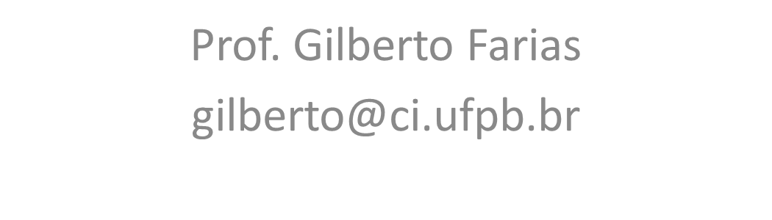
Sistema de Numeração

Slide 2
Sistema de Numeração Aditivo

Slide 3



Sistema Egípcio
 | Bastão | 1
 | Calcanhar | 10
 | Rolo de corda | 100
 | Flor de lótus | 1000
 | Dedo apontado | 10000
 | Peixe | 100000
 | Homem | 1000000
Rio Nilo
9 | 16 | 54 | 1723 | 10400

Slide 4
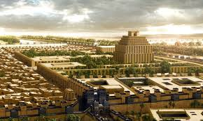


Sistema Babilônico
Quanto vale:
= ???
= ???
Ilustração da cidade de Babilônia
7 | 9 | 14 | 26 | 59

Slide 5
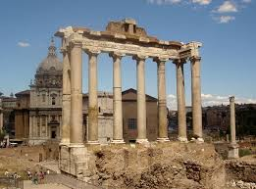
Sistema Romano
Ruínas do Fórum Romano
Numeração romana antiga Princípio aditivo | Numeração romana moderna Princípio subtrativo
I I I I 1 + 1 + 1 + 1 = 4 | I V 5 – 1 = 4
V I I I I 5 + 1 + 1 + 1 + 1 = 9 | I X 10 -1 = 9

Slide 6
Sistema Romano
 | Aditivo | Subtrativo e aditivo
Nossa numeração | Antiga | Moderna
1 | I | I
2 | II | II
3 | III | III
4 | IIII | IV
5 | V | V
6 | VI | VI
7 | VII | VII
8 | VIII | VIII
9 | VIIII | IX
10 | X | X
11 | XI | XI
12 | XII | XII
 | Aditivo | Subtrativo e aditivo
Nossa numeração | Antiga | Moderna
16 | XVI | XVI
17 | XVII | XVII
18 | XVIII | XVIII
19 | XVIIII | XIX
20 | XX | XX
40 | XXXX | XL
50 | L | L
90 | LXXXX | XC
100 | C | C
400 | CCCC | CD
500 | D | D
1000 | M | M

Slide 7
Sistema Romano
34 = ??
563 = ??
1444= ??

Slide 8
Sistema e Numeração Posicional

Slide 9

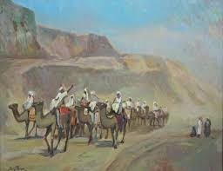
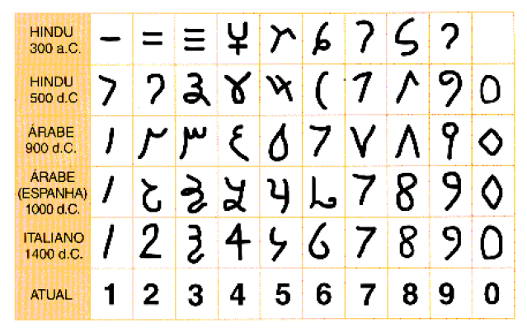
Sistema Hindu-Arábico
Deus hindu
Caravana de comerciantes árabes

Slide 10

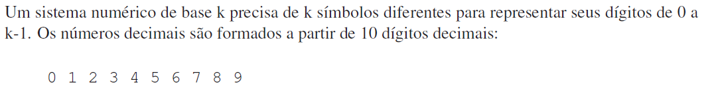
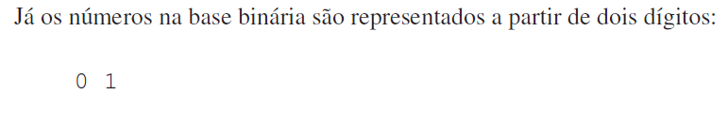
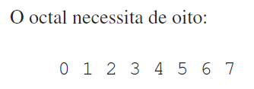
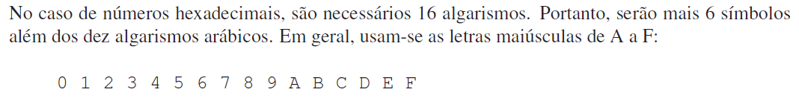
Sistema de Numeração Posicional
Base de um sistema de numeração: quantidade de algarismos disponíveis para
representação de quantidades

Slide 11




Quantidade é definida pela posição e pela base

Slide 12
Hexadecimal e octal na Computação

Slide 13
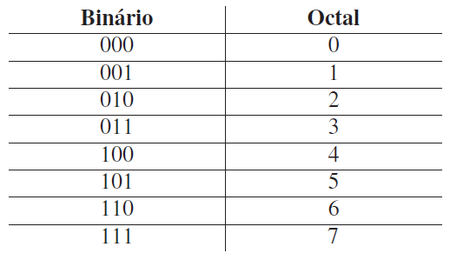
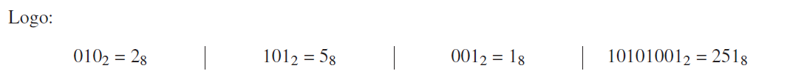
Conversão entre binário e octal

Slide 14

Conversão entre binário e octal
$${110110101101}_{2}=N_{8}???$$

Slide 15
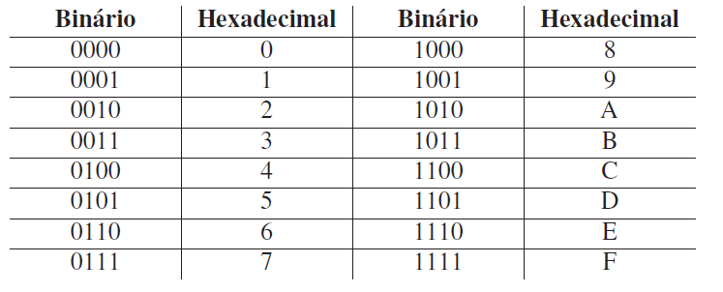
Conversão entre binário e hexadecimal

Slide 16

Conversão entre binário e hexadecimal
$${A8F}_{16}=N_{2}???$$

Slide 17

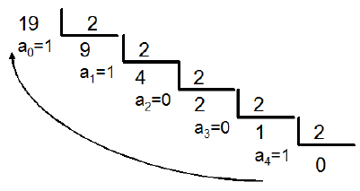
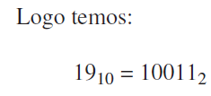
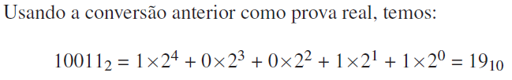
Conversão entre decimal e binário

Slide 18

Conversão entre decimal e binário
$${45}_{10}=N_{2}???$$

Slide 19

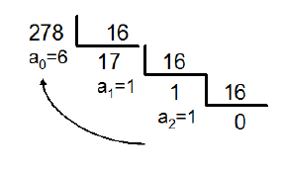
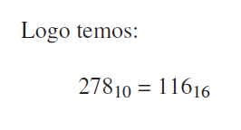
Conversão entre decimal e hexadecimal

Slide 20

Conversão entre decimal e hexadecimal
$${45}_{10}=N_{16}???$$

Slide 21
Aritmética Binária

Slide 22
Soma Binária
0
+ 0
0
0
+ 1
1
1
+ 0
1

Slide 23
Soma Binária
1
1
+ 1
11
1
+ 1
10

Slide 24
Soma Binária
1 0 1 1 0 1
+ 0 1 1 1 0 1
24
+ 17

Slide 25
Soma Binária
1 1 1 0 1 0 1 1
+ 0 1 0 1 0 1 0 1

Slide 26
Subtração Binária
0
- 0
0
²0
- 1
1
1
- 0
1
1
- 1
0
Pede emprestado 2

Slide 27
Subtração Binária
1 0 1 0 0 1
- 0 1 1 1 0 1
24
- 17

Slide 28
Complemento de dois - Representação binária de números negativos

Slide 29
Complemento 10
7 4
- 4 5
7 4
+ 5 5

Slide 30
Complemento 2 – Para que serve?
p101101
- 011010
100101
p101101
+100110

Slide 31
Subtração com Complemento 2
1 0 1 0 0 1
- 0 1 1 1 0 1

